Slide 1
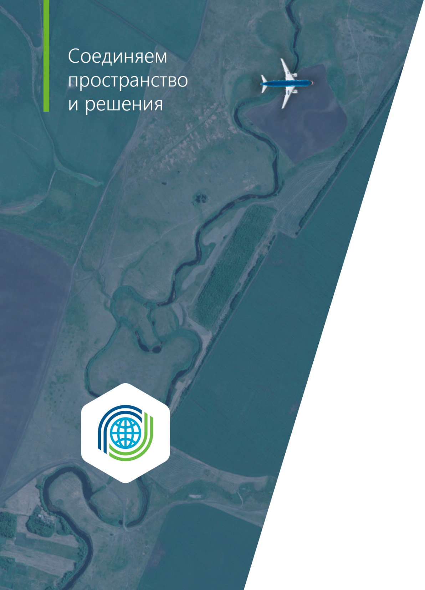

Мультимедийные картографические приложения – дополненная реальность в системе топографического мониторинга: технологическое решение
Бровко Е.А. к.т.н.- руководитель направления ЦНТР
АО «Роскартография», заведующая кафедрой цифровой картографии Московского государственного университета геодезии и картографии (МИИГАиК)
Москва – Сочи, 2023

Slide 2
Актуальность темы исследования
К основным современным направлениям геодезической и картографической деятельности, входящим в полномочия Росреестра, в соответствии с п.2.5.6 Постановления Правительства № 457 [1] и Публичной правовой компании «Роскадастр» (ППК «Роскадастр»), предусмотренных Федеральным Законом № 448-ФЗ [2], относятся: создание и обновление цифровых (ЦТК),электронных топографических карт (ЭТК), актуализация единой электронной картографической основы (ЕЭКО).

Slide 3
Обоснование проведения работ по топографическому мониторингу (ТМ)
Организация и осуществление топографического мониторинга в масштабе территории Российской Федерации являются составной частью работ в сфере обновления ЦТК, ЭТК и актуализации пространственных данных [3].
Обновление государственных топографических карт, в том числе с изображением территорий сопредельных государств, осуществляется во взаимодействии Росреестра и Министерства обороны Российской Федерации (МО РФ) в соответствии с Постановлением Правительства Российской Федерации от 29 декабря 2016 г. № 1531.

Slide 4
Общие положения по организации государственного топографического мониторинга:
– регулярное регламентированное картографическое слежение с использованием данных дистанционного зондирования Земли (ДЗЗ) за состоянием и изменениями объектов местности – элементов содержания ЦТК и ЭТК;
– выявление зафиксированных на цифровой дежурной топографической карте (ЦДТК), на оригинале изменений (ОИ) и в базе данных изменений объектов местности (БД ИОМ);
–анализ действительного состояния и выявленных изменений местности, оценку современности ЦТК, ЭТК и актуальности ЕЭКО на территорию ТМ;
– выработку предложений по научно - обоснованному планированию обновления ЦТК и ЭТК в соответствии с районированием территории Российской Федерации по периодичности топографического мониторинга;
– оперативное обновление ЦТК, ЭТК и актуализация ЕЭКО с использованием данных топографического мониторинга.

Slide 5
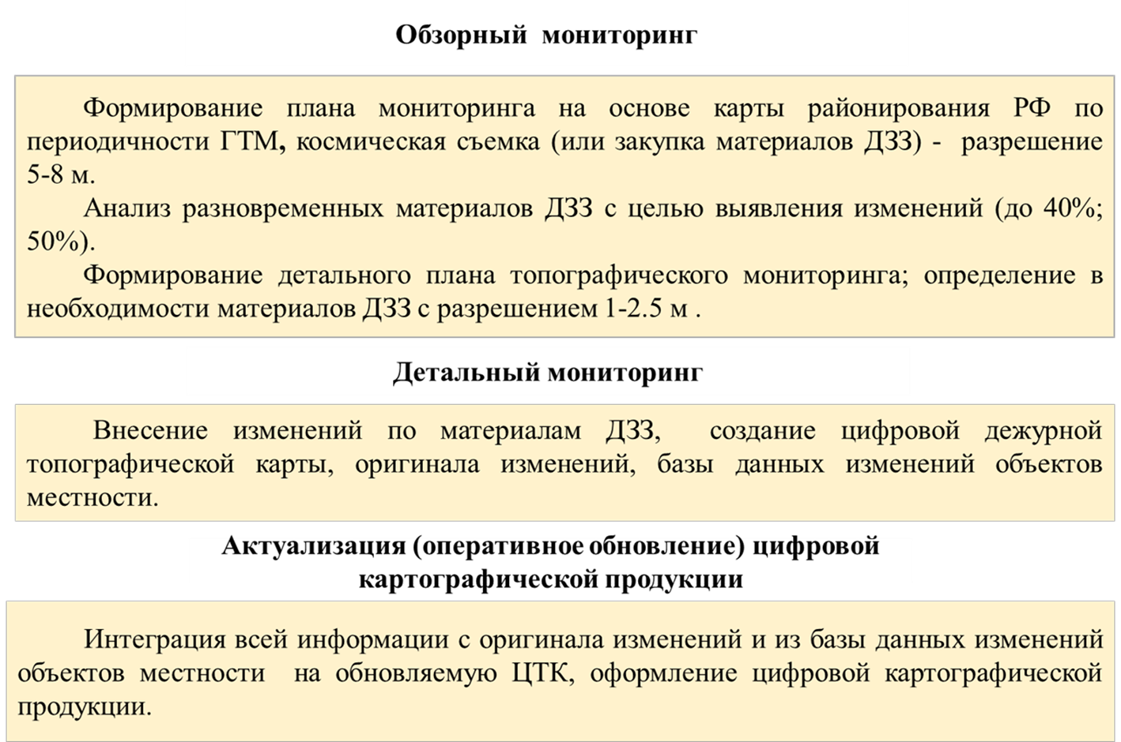
Система государственного топографического мониторинга: общая технологическая схема

Slide 6
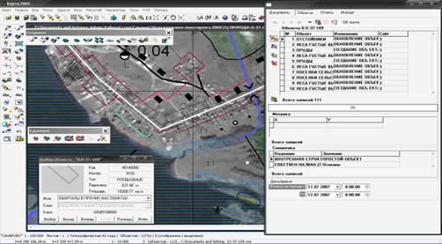
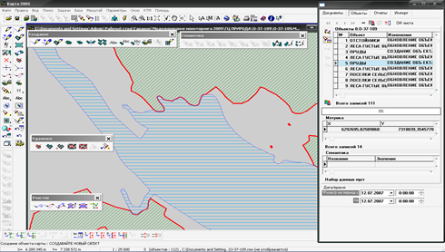
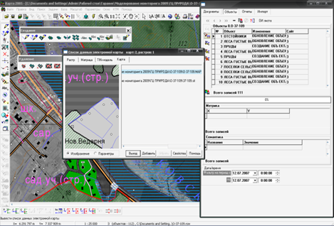
Технологические процессы детального топографического мониторинга
дешифрирование изменений объектов местности
создание и ведение цифровой дежурной топографической карты
создание и ведение базы данных изменений объектов местности

Slide 7
Мультимедийный контент в системе топографического мониторинга
Мультимедиа: - современные цифровые технологии, дающие возможность совмещать достижения аудиовизуальной техники (тексты, звуки, видеоизображения, графика и т. п.) и обеспечивающие интерактивное взаимодействие пользователя с PC.
Мультимедийные картографические приложения в системе топографического мониторинга (системе ТМ) это сочетание разнообразных методов, приемов традиционной и цифровой картографии и мультимедиа, программных и технических средств, позволяющих осуществлять совместную интеграцию картографического изображения и другой информации в форме текста, звукового сопровождения, графиков, фотографий, видеосюжетов, рисунков, анимации, двух, трехмерных и четырехмерных моделей.
Дополненная реальность: расширение возможностей цифровых технологий в показе на район топографического мониторинга в режиме реального времени, объектов физического мира дополненные информацией с виртуальными графическими объектами, 3-D анимацией, звуковым сопровождением и др.

Slide 8
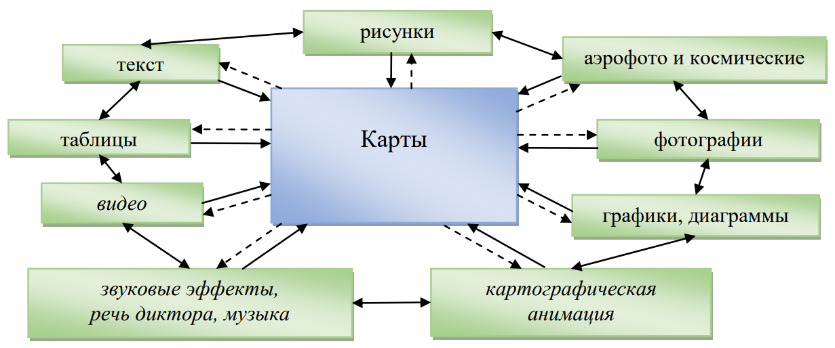



Мультимедийные технологии:
предназначены для создания мультимедийных картографических приложений, содержащих коллекции изображений, текстов и данных, сопровождающихся звуком, видео, анимацией и другими визуальными эффектами, с интерактивным интерфейсом и другими механизмами управления.
включают в себя специальные аппаратные и программные средства.
технологии дополненной реальности: Комплекс технологических решений, позволяющий с использованием специальных средств обработки и отображения информации) дополнять объекты реального мира виртуальными элементами различной модальности (изображения, текст, аудио и пр.). [ГОСТ Р 59278-2020, статья 3.6]

Slide 9
Виды мультимедийных картографических приложений
Геопорталы и картографические геосервисы [5];
Мультимедийные картографические произведения (атласы, энциклопедии и др.);
Справочно-картографические ГИС, включающие в себя цифровые векторные карты с базами данных, а также дополнительный мультимедийный справочный материал в сочетании с поисковыми средствами;
Картографические информационно-обучающие системы, включающие в себя цифровые векторные карты с базами данных;
Дополнительный мультимедийный справочный материал в сочетании с поисковыми средствами.

Slide 10
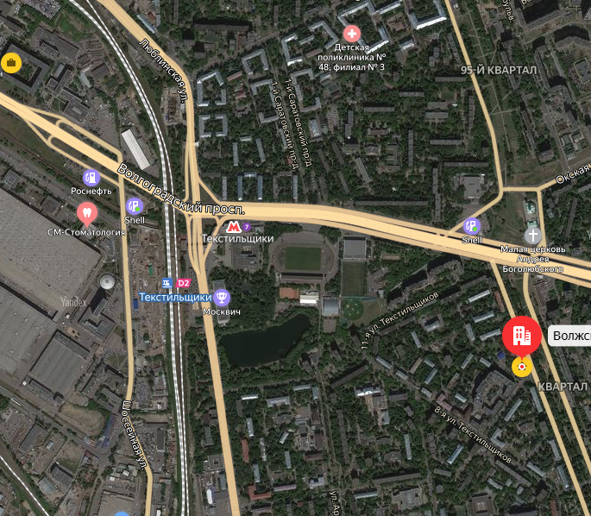
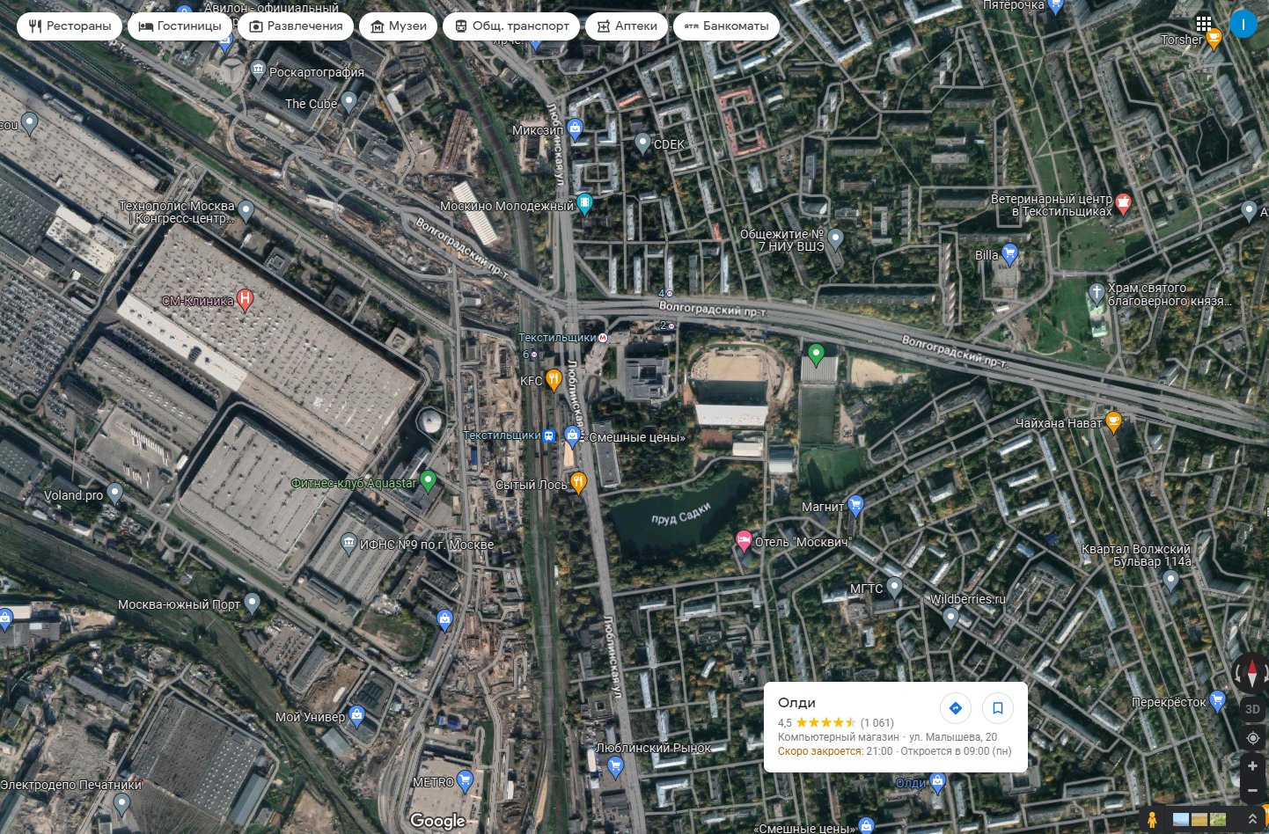
Примеры мультимедийных картографических продуктов: геопорталы и картографические геосервисы
Яндекс-карты
Google-карты

Slide 11
Основные этапы создания мультимедийных картографических приложений в рамках ТМ:
– сбор и систематизация исходных материалов;
– изучение природных, климатических и экономических и экологических особенностей территории;
– выбор и формирование картографической основы – цифровой дежурной топографической карты, в том числе, открытого пользования (ЦДТК ОП) на конкретную территорию;
– помещение ЦДТК ОП, актуализированную на территорию картографирования, в геоинформационную среду (например, в ГИС Панораму);
– формирование дополнение к имеющимся общегеографических и тематических баз данных;
– экспорт данных из ГИС Панораму ( Q GIS) в векторный формат (например, Adobe llustrator);
– импорт картографического изображения в программную среду (например, в программу Adobe Animate), в которой на платформе HTML5 создается картографическое отображение района съемки, в рабочем поле котором осуществляется автоматизированная обработка данных, структурирование отображаемой информации и оформление картографического приложения;
– разработка интерактивного инструментария для визуализации и управления картографическим изображением и создания интерактивного картографического приложения..

Slide 12
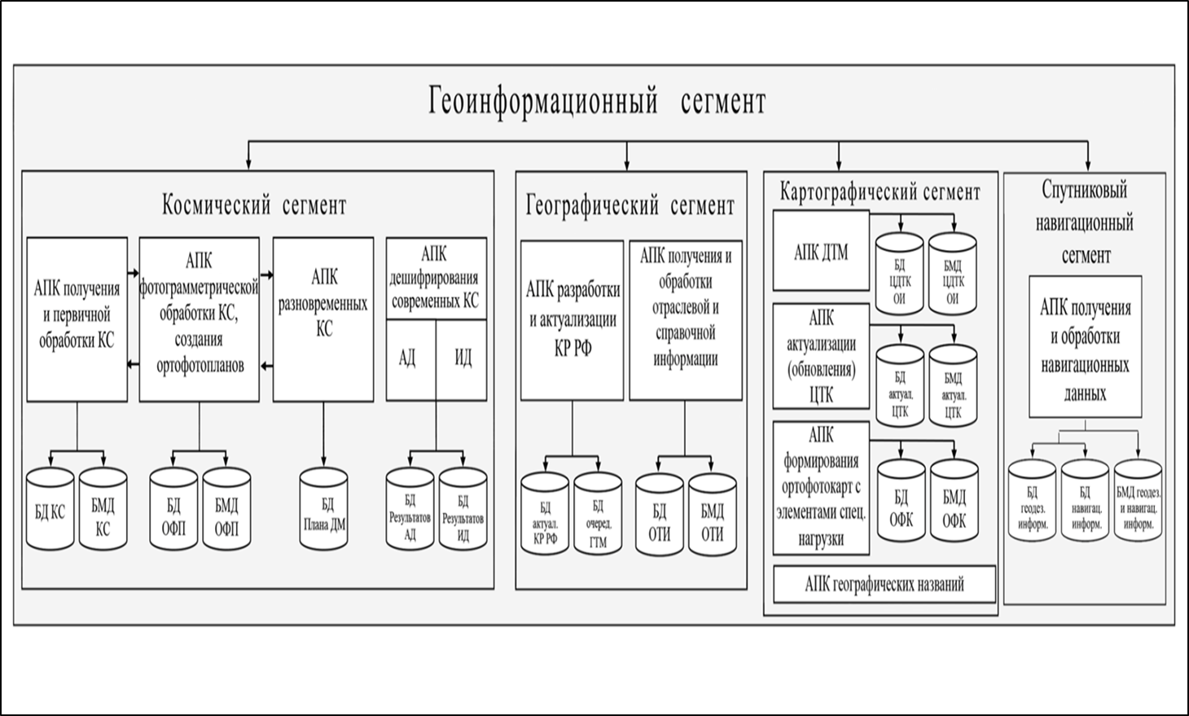
Система ТМ -интеграция сегментов, в каждом из которых формируются базы данных мультимедийных приложений и геопространственных знаний в своей предметной области

Slide 13
Использование анимации в картографических приложениях
обеспечит: совершенствование в отображении на карте процессов и явлений окружающей природной среды и антропогенного воздействия, пространственных характеристик объектов местности, наряду с получением новой качественной информации об их пространственно-временных изменениях объектов, улучшение наглядности картографического изображения, интерактивное управление приложениями посредством добавления информации об объектах реальной действительности.

Slide 14
Проектирование мультимедийный карт, атласов, цифровых моделей местности 3D и 4D, Геосервисов
Определение: целевой установки карты (атлас и др.), назначения, характера ее использования; установление перечня элементов содержания МмКП, требуемую степень детализации, требование к точности, особенности оформления. При проектировании содержания карты (атласа и др.) необходимо определить: — какие элементы и объекты реальной действительности и с какой полнотой должны быть изображены на карте данного назначения, темы и масштаба; — классификацию объектов и явлений действительности и степень их картографического выражения на картах; — характеристики объектов и явлений и их показатели, подлежащие отображению.

Slide 15
Новый вид картографических произведений -четырехмерных карт (4d-карт) – принципиально новых трехмерных динамических картографических произведений
4D-карты могут обеспечить обобщение, анализ и представление современной информации и знаний о динамике пространственных объектов и явлений (природе, экономике, социальной сфере, различных ресурсах, населении, хозяйстве, экологии, промышленности и т. п.) в их трехмерном представлении. 4D моделирование - это добавление в классическое 3D представление ещё одного измерения – времени. Пример: получается наглядная демонстрация строительства объекта с помощью пространственно-временной модели. Моделирование строительства может быть реализовано через различные программные продукты. Основные из них: Autodesk Navisworks; Synchro Pro; Bexel Manager.

Slide 16
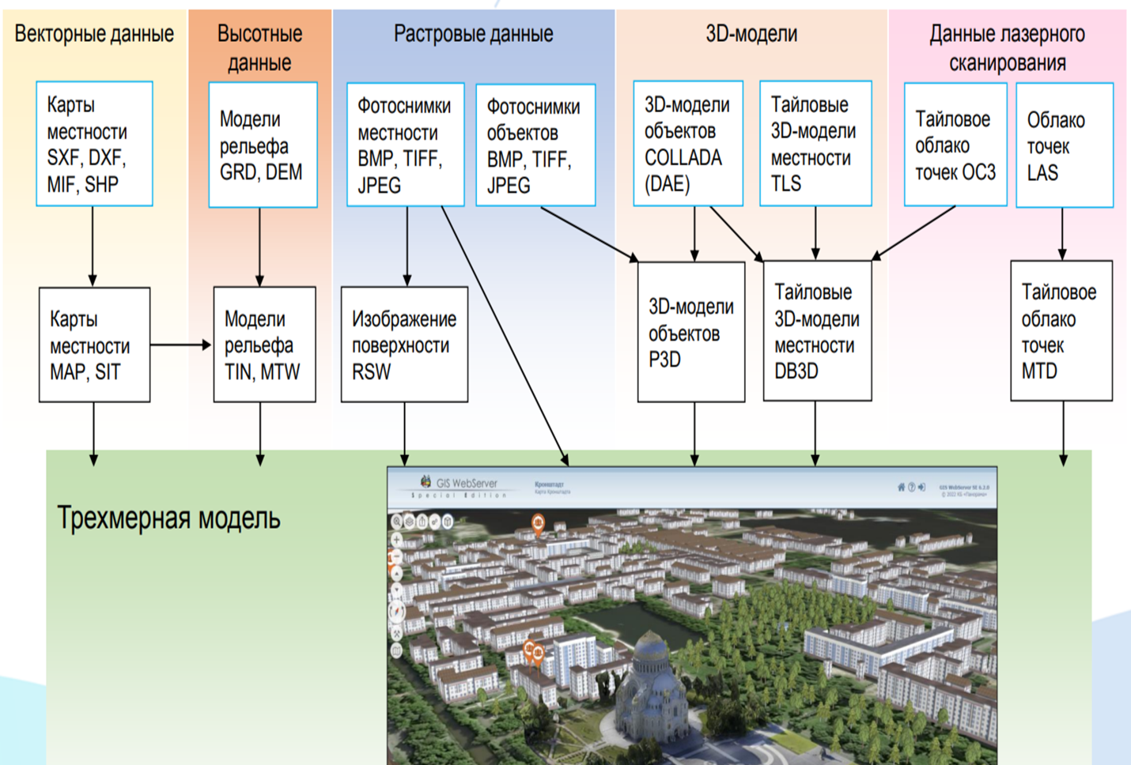
Для получения и использования по результатам топографического мониторинга и пространственных данных о территории картографирования и анализа произошедших изменений в состоянии объектов местности (в динамическом виде), необходимо предусмотреть возможность формирования баз данных, содержащих трехмерные модели местности - 3D-модели (объектов местности), с использованием средств мультимедиа и исходных данных.

Slide 17
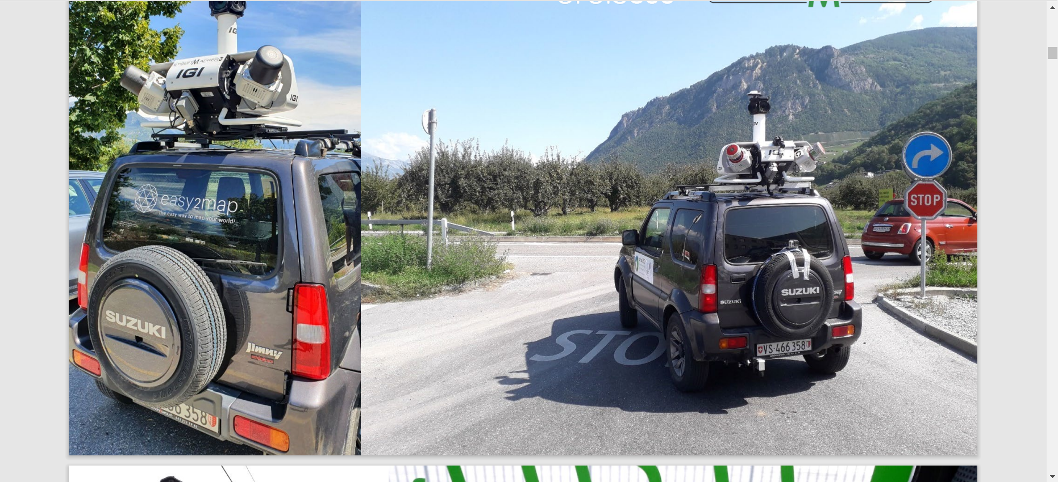
Средства и методы получения исходной информации для мультимедийных приложений

Slide 18
Принципы интеграции мультимедийных картографических приложений в систему топографического мониторинга
В мультимедийной версии системы ТМ: -Каждая карта должна быть связана со справочной информацией, с указателем географических названий и с относящимся к данному району мультимедиа-контентом; -Информационное обеспечение должно включать в себя векторные электронные карты, растровые данные, перечни географических объектов, процессов и явлений, таблицы стилей (легенды), библиотеки условных знаков, шаблонов оформления, гипертекст, видео и аудио материалы; -Технология создания должна обеспечивать возможность включения в состав информационного обеспечения дополнительной информации в различных форматах представления: векторная и растровая графика, электронные таблицы, базы данных, гипертекст, мультимедиа; - Содержание должно быть защищено от несанкционированного копирования программно-техническими средствами, как при работе на локальном компьютере пользователя, так и при передаче в дальнейшем информации посредством сети Интернет;-должны содержаться: алгоритмы генерализации и оформления карт, обеспечивающие достоверность отображения в различных масштабах; -Карты должны отвечать требованиям мультимасштабного картографирования.

Slide 19
Разработка национального стандарта в данной предметной области
АО «Роскартография» в соответствии с Программой национальной стандартизации на 2023 год (ПНС-2023) разрабатывает национальный стандарт – ГОСТ Р «Геодезия и картография. «Геодезия и картография. Топографический мониторинг для обновления цифровых, электронных топографических карт и актуализации пространственных данных. Общие положения» [5].
Наименование стандарта достаточно точно характеризует объект стандартизации и занимаемое им место в системе стандартизации в данной предметной области.
Первая редакция проекта ГОСТ Р направлена в ТК 404, и прошла обсуждение научной общественностью.

Slide 20
Актуальность содержания ГОСТ Р, учитывающего современные тенденции в геодезической и картографической деятельности
Содержанием ГОСТ Р являются основные положения по современным средствам, методам, технологиям, в том числе мультимедийным, используемым на уровнях топографического мониторинга (обзорном и детальном) и при актуализации пространственных данных

Slide 21
Разработка национального стандарта ГОСТ Р в рамках ПНС-2023

Slide 22
Научное и практическое значение использования мультимедийных технологий в системе ТМ:
Решение проблемы с постоянно нарастающим потоком современных пространственных данных, усложнением геопространственных знаний, отсутствием иллюстративного материала, дополняющего цифровую реальность.
Создание временных рядов демонстрируемых данных (карт, матриц или растров) выполняется с использованием информации, содержащейся в БД ИОМ.
Формирование пространственных данных (результатов детального ТМ, мультимедийных приложений и др.) на одну и ту же территорию, но на различные моменты времени, позволит в динамике проанализировать изменение состояние местности.
Создание эффективного средства анализа временного ряда карт, полученного по результатам циклических измерений в процессе топографического мониторинга.

Slide 23
Перспективы развития системы ТМ (на федеральном и региональном уровнях позволит:
-организовать и поддерживать на уровне современности федеральный и региональные фонды пространственных данных;
-совершенствовать структуру информационного взаимодействия между территориальными органами управлениями Росреестра, ППК «Роскадастр», ВТУ ВС ГШ РФ, призванного обеспечить ведение государственного топографического мониторинга;
-исключить повторяемость проведения картографических работ на одни и те же территории Субъектов РФ различными отраслевыми министерствами и коммерческими структурами;
-обеспечить достоверное, точное и документированное картографическое, аэрокосмическое и мультимедийное подтверждение состояния окружающей среды в регионах и влияния на нее неблагоприятных техногенных факторов и природных явлений в целях обеспечения экономической и экологической деятельности, устойчивого и долгосрочного экономического роста регионов страны.

Slide 24

Список литературы
1 Положение «О Федеральной службе государственной регистрации, кадастра и картографии», утв. Постановлением Правительства РФ от 01.06.2009 N 457 (ред. от 30.06.2022) (с изм. и доп., вступ. в силу с 01.01.2023)
2 Федеральный закон «О публично-правовой компании «Роскадастр» от 30.12.2021 № 448-ФЗ.
3 Правила взаимодействия между Министерством обороны Российской Федерации и Федеральной службой государственной регистрации, кадастра и картографии при организации геодезических и картографических работ, выполняемых в целях обеспечения обороны Российской Федерации, утв. Постановлением Правительства Российской Федерации от 29 декабря 2016 г. № 1531
4 Бровко Е. А., Софинов Р. Э. Геосервисное решение проблемы актуализации пространственных данных по результатам государственного топографического мониторинга// Геодезия и картография. – 2023. – № 2.– С.12–20.
5 ГОСТ Р «Геодезия и картография. Топографический мониторинг для обновления ЦТК. Основные положения», разрабатывается в рамках Программы национальной стандартизации ПНС -2023 (первая редакция проекта ГОСТ Р направлена в ТК 404 и прошла обсуждение научной общественностью. Подготовлена доработанная редакция проекта ГОСТ Р).

Slide 25
